Slide 1

第15章
基于皮层脑电 (ECoG) 活动的脑机接口

Slide 2
目 录
15.1 皮层脑电（ECoG）
15.2 皮层脑电探测的电生理特征
15.3 基于皮层脑电的脑-机接口
15.4 皮层脑电的局限性及未来方向
15.5 本章小结

Slide 3
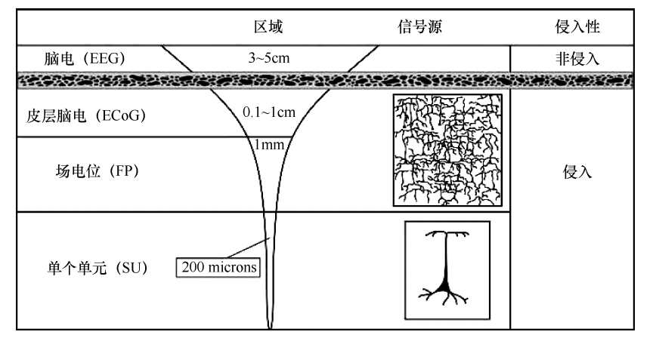
15.1 皮层脑电（ECoG）
定义
皮层脑电（ECoG）：也被称为颅内脑电（iEEG），是从头骨下面的位置（而不是大脑本身）记录脑电信号的技术。
ECoG位于头皮EEG和皮层内单个单元动作电位和局部场电位的中间点
ECoG涉及到手术，但电极不渗透进大脑中

Slide 4
15.1 皮层脑电（ECoG）
皮层脑电的获取方式
可以通过置电极于硬脑膜或用螺钉穿透颅骨并作为电极，从硬脑膜的表面记录得到。
也可把电极直接放置在大脑的表面，从硬脑膜下面记录得到
与EEG信号类似，ECoG信号也是来自神经元群活动的场电位的结果，而不是来自单个神经元的动作电位
ECoG目前被视为BCI研发的一个非常有前景的模态，因为它在幅度、地形分辨率、频率范围和抗伪迹方面大大优于脑电(EEG)并在长期稳性方面可能优于皮层内信号

Slide 5
15.1 皮层脑电（ECoG）
ECoG经典研究
ECoG首先是从动物中记录到的，19世纪末才从人类记录到ECoG
关于动物的ECoG的研究有很多，特别是大鼠，兔，猫和猪；
而由于放置ECoG电极需要手术，因此对于人类的研究目前仅限于那些植入ECoG电极准备大脑手术的人(通常是切除癫痫病灶或肿瘤)。只有少数例外于这个规律。
比如1992年Sutter的一项研究，在枕叶皮层记录的ECoG中的视觉诱发响应允许一个严重残疾的ALS患者以10~12bit/min的速度通信。

Slide 6
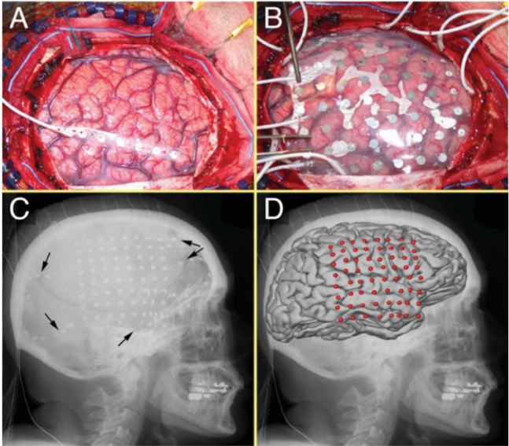
15.1 皮层脑电（ECoG）
ECoG经典研究
手术前放置的ECoG电极阵列是为临床用途而植入的，电极的配置和位置，以及植入物的持续时间，是完全由临床要求确定的，并没有考虑研究方面的需要。
电极通常是4mm（2.3mm暴露）铂电极
可以是一个网格（例如，8×8电极）
或者是一个条（例如，四或六个电极）
电极间距离通常配置为10mm
通常只植入几天到1-2周的时间

Slide 7
15.1 皮层脑电（ECoG）
ECoG经典研究
许多早期的人类ECoG研究由临床研究医生进行，通常是有针对性地把ECoG阵列放置在与个体病人的临床需要相关的一个位置，这些研究大多常常集中于研究与个体病人的临床评估（例如运动或语言功能的地形图）相关的主题；
之后，评价皮层脑电数据开始扩展到更多综合的离线BCI研究；
2004年，Leuthardt等（2004）的在线研究通过表明ECoG能够以很少的用户训练支持精确的BCI操作，引发了极大的兴趣。这项研究还提供了初步证据，ECoG信号含有关于手运动方向的信息。

Slide 8
15.1 皮层脑电（ECoG）
皮层脑电的优势
与脑电（EEG）比较，皮层脑电（ECoG）有几大优势：
更高的空间分辨率（硬膜下记录1.25mm和硬膜外记录1.4mm，与脑电几cm相比）
更大的信号幅度（最大50~100uV；脑电：10~20uV）
不易受伪迹影响，如肌电或眼电活动
更宽的带宽（0~500Hz；脑电：0~40Hz）
除了信号质量这些优点，与皮层内电极相比，ECoG电极（不穿透皮质）可以提供更长期的功能稳定性

Slide 9
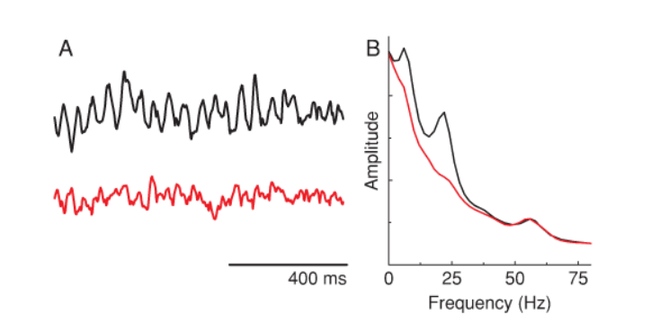
15.2 皮层脑电探测的电生理特征
由于ECoG检测较宽频率范围内的脑电活动，因此它能检测到可用于BCIs的几种电生理特征。
1. μ（8~12Hz）和β（18~26Hz）的变化通常与实际或想象的运动相关联
例
休息期间（黑色曲线）和当想象说“移动”一词（红线）时来自一个被试的原始ECoG信号
与休息相关的振荡随着想象而减少
频率谱图
执行任务期间μ和β频带信号下降
Notes:
首先，和EEG信号一样，ECoG可以检测到u和β节律，这里是一个简单的在任务和休息期间ECoG信号的例子，

Slide 10
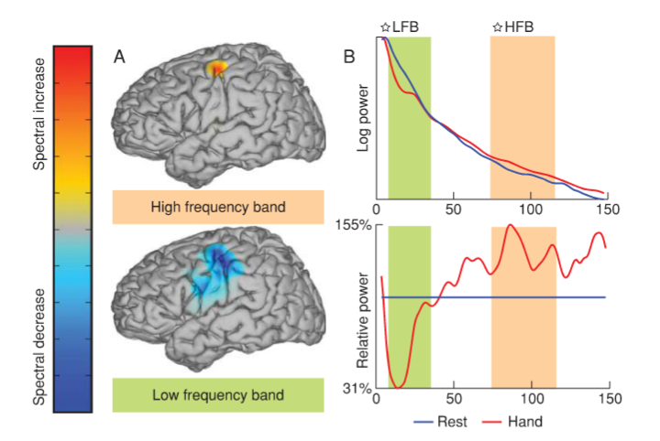
15.2 皮层脑电探测的电生理特征
γ频带信号增加，空间分布集中
例
执行任务时， μ和β频带信号下降，空间分布广泛
手部任务期间脑地形图
Notes:
下面还是一个进行手部开合运动的例子

Slide 11
15.2 皮层脑电探测的电生理特征
2. γ特性
脑电的带宽通常高达30~40Hz，能够非常好地检测μ和β活动。虽然近年来记录硬件和分析方法研究的进展表明，脑电信号的频率范围可以扩展，但是EEG对γ活动在很大程度上是不敏感的（该活动从30~40Hz开始并延伸高达400~500Hz）。
而与EEG相反，皮层脑电（ECoG）可以很好地检测γ活动，γ活动表现出很高的功能定位性，是BCI研发的一个潜在的重要优势

Slide 12
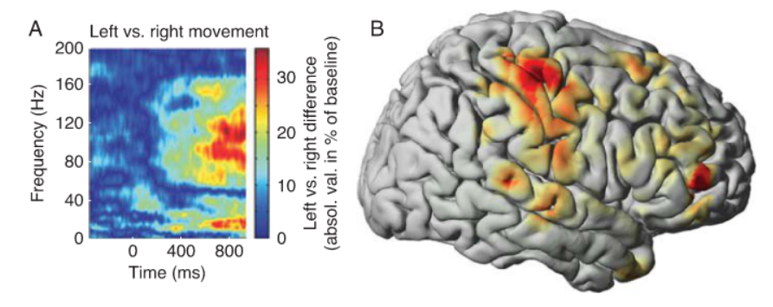
15.2 皮层脑电探测的电生理特征
许多皮层脑电（ECoG）研究报道，地形图上聚焦的γ活动与特定的皮层功能方面的或与行为的细节（如肢体运动方向）密切相关
例
ECoG记录揭示了关于手运动方向的信息
从一个被试对侧手运动皮层一个位置记录的不同频段的ECoG信号，可以识别左、右运动方向
5个被试的平均数据的颜色编码的阴影，说明了关于手运动方向的信息，该信息由不同皮层区记录的ECoG提供
Notes:
（Z）下面看两个例子，左边这幅图是被试一只手向左向右运动期间在对侧手运动皮层一个位置记录的不同频段的ECoG信号，可以看到在向左向右运动期间γ活动是有显著差异的，所以说我们可以根据γ活动来识别左右运动方向。
右边记录了五名被试在不同皮层区域的平均数据，说明的是关于手运动方向的信息。

Slide 13
15.2 皮层脑电探测的电生理特征
关于γ活动
与μ和β活动相反，γ活动通常具有广泛的频谱分布，是一个宽频带的类似噪声的现象。（这种观点被证明过于简单）
γ活动可能与单个神经元的发放率密切相关，但目前还不清楚在何种程度上它的幅度依赖于神经元放电率、突触电位以及它们的相对相位各自的贡献
γ 幅度也一直与功能性磁共振成像(fMIR)检测的血氧水平依赖(BOLD)信号密切相关，增加的皮层激活直接反映在γ活动里，导致增加的代谢需求也直接反映在由fMRI检测的BOLD信号里。
总之，研究结果表明，γ活动反映了发生在皮层脑电电极正下方局部的皮层加工活动。因此，与大脑中检测到的局部场电位（LFPs）信号类似，它反映了局部神经元和突触群的激活。
Notes:
下面我们看一看关于γ活动的一些说法

Slide 14
15.2 皮层脑电探测的电生理特征
3. 时域特征
μ、β和γ频带的皮层脑电活动，可以最好地在频域里显示(即x轴为频率，y轴为幅度)；但同时，ECoG也显示离散的（即诱发的）和连续的时域特征(即x轴为时间，y轴为幅度)
离散时域ECoG特征：
通常通过物理或认知刺激诱发，如P300诱发响应或稳态视觉诱发电位（SSVEPs），或与一个运动的发生/开始相关的（例如准备电位，伴随性负电位变化，或运动相关电位。
连续时域ECoG特征：
一项研究（Schalk等，2007）描述了一种连续时域ECoG特征，称为局部运动电位，其编码了动作的不同方面。虽然其它研究也已证实了这种现象，但其生理起源和潜在的BCI价值尚待确定

Slide 15
15.2 皮层脑电探测的电生理特征
总结已建立的皮层研究
①局部的皮层过程可以在γ活动中检测到
②局部皮层过程与来自其它脑区的信号同步或被其调制，这体现在节律相位与γ幅度的相互作用里
③特定皮层系统的功能（例如运动皮层的手区）由丘脑皮层振荡开始或停止，丘脑皮层振荡用μ/β节律表达
Notes:
下面我们总结一下已经建立的皮层研究。。。。

Slide 16
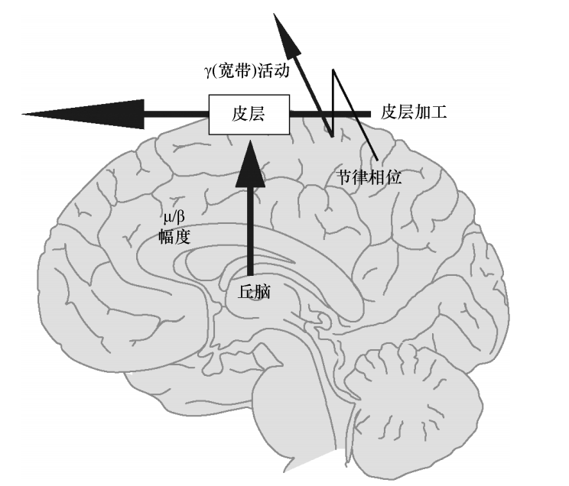
15.2 皮层脑电探测的电生理特征
γ活动代表局部皮质处理的程度
ECoG节律的相位调节局部皮层加工
μ /β节律振荡的幅度代表丘脑皮层相互作用的水平
总之，皮层脑电（ECoG）可以在很宽的频率范围检测脑电活动。虽然基于脑电的研究已经表明，在这个范围内的较低频率可用于BCIs，但目前已有足够的证据表明，很容易仅用ECoG记录获得更高频率，甚至可能对BCI的研发更有用。
Notes:
下面这幅图能帮助我们理解皮层功能和相关皮层脑电信号

Slide 17
15.3 基于皮层脑电的脑-机接口
采集ECoG信号
识别ECoG信号
应用于BCI
皮层脑电信号的采集
设备材料
通常包括嵌入在硅橡胶基上的铂电极。在更新一代的ECoG记录设备中，小的铂电极嵌入在由生物相容性材料（如聚酰亚胺、聚对二甲苯，或丝绸）制造的薄膜上。
材料的选择决定了记录装置保持结构完整性和生物相容性的能力，这也限制了可能的植入技术。例如，非常薄的记录装置可以提供最佳的生物相容性，然而，由于其柔韧性，在植入期间很难把它们推到远离开颅手术的位置。另一方面，很难在沟中植入相对硬的设备。

Slide 18
15.3 基于皮层脑电的脑-机接口
皮层脑电信号的采集
除了选择适当的材料，皮层脑电（ECoG）信号的采集需要注意ECoG信号的几个重要性质。
ECoG信号的重要性质
放大阶段的任何模拟低或高通滤波应该能够容纳ECoG中要检测的多种生理现象。理想情况下，应该没有高通滤波器，并且低通滤波器频率应小于数字化速率的一半。
因为ECoG幅度随着频率的上升迅速衰减（例如，从低频几百微伏到更高频率的几百纳伏），有效的ECoG记录需要具有足够的时间分辨率（即足够的采样率），足够的范围和足够的幅度分辨率（即足够的电压范围和分辨率）的高保真放大器/数字转换器。在一般情况下，采样率至少应为一千赫兹，电压范围至少应是几毫伏，而分辨率至少应为16位或更好的是24位。
然而，目前大多数临床（甚至一些研究）ECoG放大/数字化系统不满足这些严格的要求，因此可能无法采集到足够保真度的ECoG信号来捕获一个特定的研究所需要的所有信息

Slide 19
15.3 基于皮层脑电的脑-机接口
基于皮层脑电的脑-机接口协议设计
基于ECoGBCI的研究协议通常有两个部分：
第一部分：选择用于BCI控制的ECoG特征；
第二部分：这些特征用于在线BCI控制光标移动或者另一个输出。

Slide 20
15.3 基于皮层脑电的脑-机接口
基于皮层脑电的脑-机接口协议设计
第一部分
第一个任务是选择用于BCI控制的那些信号特征（例如在特定位置的活动），然后从复杂的原始信号数据提取这些特征。
通常情况下，这种选择的准则是选择从静息状态有一个明显的变化，该变化与一个动作（如舌头或对侧手运动）相关的特定ECoG特征显示。
一些研究已经探索了利用随感觉输入变化、或者随特定的认知
功能变化的特征。
一个不同的可能性是选择与特定动作参数相关的特征（如手移动的速度）。该方法得到动物研究的鼓舞，这些研究表明ECoG可以给出关于并发运动的运动学参数的详细信息。

Slide 21
15.3 基于皮层脑电的脑-机接口
基于皮层脑电的脑-机接口协议设计
第一部分
在一些研究中，用于控制的特征是通过要求被试执行或想象执行各种动作（例如打开和关闭电极阵列对侧的那只手，或者伸出舌头）来选择的。
首先，研究被试在视觉提示呈现期间，执行实际的或想象的动作。持续约4秒的提示穿插类似持续时间的休息期间。不同的动作被随机地穿插，每一个动作重复至少30次。
离线分析采用自回归模型把原始ECoG数据转换到频率域，并确定ECoG特征（例如在特定频率和特定位置的幅度），这些特征与特定的实际和/或想象的动作（即明显不同于静息状态）相关。对于给定的ECoG特征和给定的动作，相关性的强度由动作试验的特征值分布和穿插休息时间分布之间的测定系数r2来测定。这一测量指示动作所占特征总方差的比例，因此，它表示了动作对特征有多少控制。可选择具有最高r2值的那些特征用于在线BCI控制。
具体
方法

Slide 22
15.3 基于皮层脑电的脑-机接口
基于皮层脑电的脑-机接口协议设计
第二部分
在典型的ECoGBCI协议的第二部分，通过利用选择来控制输出（例如通常是计算机光标）的特征训练被试以操控BCI。
使用一个或多个选定的特征的线性组合控制每个维度的运动。在最初设定之后，这种线性变换的参数，比如偏移（截距），增益（斜率）和特征系数（自变量）在整个运行期间可能保持不变，或者根据最近的数据，它们可能不断更新（自适应），调整为正在发生的特征变化。

Slide 23
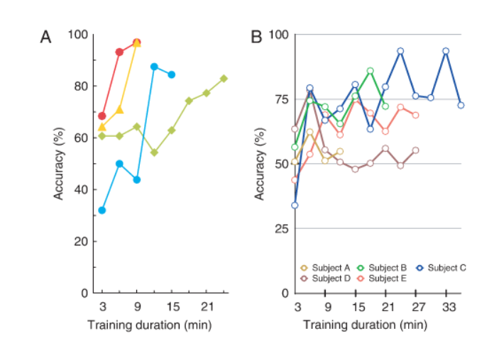
15.3 基于皮层脑电的脑-机接口
基于皮层脑电的脑-机接口控制
Leuthardt等（2004）报道了首次使用ECoG用于BCI操作：
4个人使用不同的实际的或想象的动作在一个维度上移动光标（即上/下）以到达位于电脑屏幕顶部或底部的目标。在只有3~24min短暂的训练期间，利用与不同的实际或想象的运动相关的特征，4个被试达到74~100%的在线成功率（50%的几率）。
绿色曲线：患者B想象开闭右手
黄色曲线：患者C想象说’移动‘一词
红色曲线：患者D想象说’移动‘一词
蓝色曲线：患者D想象伸出舌头
运动控制

Slide 24
15.3 基于皮层脑电的脑-机接口
基于皮层脑电的脑-机接口控制
选择项目
Hinterberger等（2008）研究选择项目（而不是运动控制）
实验是基于ECoG的BCI，让被试用运动想象选择字符。在这项研究中，被试者想象两种运动之一（例如移动手或舌头）。该BCI检测被试尝试2个运动想象中的哪个并利用识别结果，通过多步的选择过程选择一个字符，完成最好的被试约3分钟拼写一个字符。
Brunner等（2011）测试了基于ECoG的矩阵拼写
可与利用EEG取得的结果相媲美（Schalk等，2004；Krusienski等，2006）。该被试取得持续的拼写速率（即17字/min，最高22字/min，几倍高于之前那些脑电报道的结果。

Slide 25
15.3 基于皮层脑电的脑-机接口
基于皮层脑电的脑-机接口控制
Schalk等（2008）在一项研究中扩展了一维的ECoG的BCI结果：
表明基于ECoG的BCI允许5个被试用想象的或实际的运动控制计算机光标二维运动。通过为期12~36分钟的一个简短训练，每个被试取得了对特定ECoG特征的实质性控制，该特征从大脑半球的一个阵列上若干电极记录得到。在这几分钟的训练之后，在一个二维、四目标的任务中，ECoG特征支持了53~73%的成功率，机会准确率为25%，而用EEG达到的略高水平的二维控制，需要至少7周，每周三次训练实验。
Notes:
相反ꎬ 用 ＥＥＧ 达到的略高水平的二维控制ꎬ 需要每周三次训练实验ꎬ 至少 ７ 周

Slide 26
15.3 基于皮层脑电的脑-机接口
基于皮层脑电的脑-机接口控制
Rouse和Moran（2009）发表了在线基于ECoG的BCI研究猴子：
这一初步的研究用一只猴子，利用ECoG特征来控制两个不同的二维任务：到达和画圆。为在线控制这两个任务，作者利用从初级运动皮层两个任意选择的硬膜外电极记录的ECoG中65-100Hzγ活动。作者将两个电极记录的γ活动分别指定为水平或垂直的光标移动控制。在5个记录日的过程中，猴子能够使用γ活动来实现对光标的控制，成功地执行从中心向外的到达任务，以及画圆圈任务。这项研究还表明，特定的γ频段可获得最佳的控制。

Slide 27
15.3 基于皮层脑电的脑-机接口
总之，迄今基于人和动物的ECoG的BCI研究表明，从不同的位置和不同的实验范式记录的ECoG可以支持可观的BCI性能。
ECoG可能提供高于EEG的性能，并需要更少的训练（大幅减少训练）就可获得。这个优势可能主要是由于皮层脑电（ECoG）能够记录高频（即γ）活动，该活动在EEG中很少或完全没有。
此外，ECoG可能提供运动相关信息，可与那些在单个神经元活动中发现的信息具有可比性，并可以证明更稳定的长期使用。

Slide 28
15.4 皮层脑电的局限性及未来方向
局限性
局限一：用于BCI研究的ECoG信号的采集会有很多现实障碍
局限二：与单个神经元记录相比，ECoG的低空间分辨率
ECoG的空间分辨率已经估计约1mm（1.25mm为硬膜下记录，1.4mm为硬膜外记录），单个神经元的空间分辨率约为幅度更高的一个量级。因此，利用ECoG从皮质表面检测单个神经元的放电，这可能很困难。
局限三：放置ECoG记录电极需要侵入性（外科）手术
虽然ECoG或单个神经元电极的侵入性操作植入最终可能变成与许多其它侵入性医疗操作一样安全，这是可能的，但任何侵入过程与无创性的手段相比肯定会带来更大的风险和费用，因此它可能保持较高的性能标准。
Notes:
基于ECoG的BCI具有很大的研究和开发价值。但是同时，也应该考虑到该项技术至少有三个局限性

Slide 29
15.4 皮层脑电的局限性及未来方向
未来方向
未来需要考虑的问题
最好的记录位置
最好的ECoG特征（例如γ与μ/β及LMP）
最佳记录点和方法（硬膜下/硬膜外/颅骨螺钉）
最佳电极直径和密度（即电极间距离）
最好的各种实际的或想象的动作（如运动、感觉、认知功能
长期的生物影响和功能稳定性最好的阵列设计
完全植入式系统的实现

Slide 30
15.5 本章小结
皮层脑电（ECoG）比头皮记录的脑电（EEG）具有更大的幅度、较高的地形分辨率以及更宽的频率范围、不易被伪迹污染。就目前和可预见的记录方法，皮层脑电（ECoG）可能比皮层内记录的信号有更长期的稳定性。此外，它可以更容易地从更大的皮层区域记录，它需要低得多的数字化速率，从而大大降低了完全植入系统的功率要求。
开发出人类适合的长期使用的基于ECoG的BCI系统对患有严重运动障碍的人很有价值。

Slide 31
第16章 利用在运动皮层记录信号的脑-机接口
主讲教师
赵晓安

Slide 32
目 录
16.1 皮层内脑-机接口相关概念
16.2 皮层内脑-机接口可利用的信号
16.3 皮层内脑-机接口的研究
16.4 皮层内脑-机接口的长期性能
16.5 皮层内脑-机接口的通信和控制应用
16.6 未来方向

Slide 33
16.1 皮层内脑-机接口相关概念
定义
对脑-机接口分类的一个有用的方法是通过它所采用的传感器的位置。传感器的类型和位置直接关系到所获得信号的种类，能够保证或限制信号的保真度或质量
根据电极放置位置可将BCI分为：
从植入脑组织内的电极采集大脑信号的BCI，通常是植入大脑皮层，也被称为侵入或皮层内BCIs。iBCIs的独一无二在于它们不仅可以记录场电位，而且也可以记录单个单元的活动；即动作电位，又称为尖峰脉冲，反映了单个神经元的输出。因此，在BCI控制时，除了局部场电位的详细信息外，iBCI可以利用神经系统中尖峰脉冲模式的详细信息。
脑组织外BCI
（Extrapa-renchymal BCI，eBCIs）
是从位于脑组织外的电极（比如放置在头皮或大脑表面的电极）采集信号。eBCIs记录场电位（FPs），它是许多神经元和突触活动的复合结果。
脑组织内BCI
（Intraparenchymal BCIs，iBCIs）
Notes:
这一章我们介绍的是脑组织内脑机接口也就是侵入式的脑机接口

Slide 34
16.1 皮层内脑-机接口相关概念
皮层内脑-机接口相关工作
皮层内脑机接口开拓性研究：
Fetz(1969,1972)发现猴子能学会使用单个神经元控制仪表指针以获得食物奖励。这些研究证明：从运动皮层记录的信号可以用于实时控制物理系统，从而为闭环控制、多神经元控制奠定了基础。
第二个里程碑：
Moritz(2008)引入了群编码的概念，运动皮层神经元群的功率提供了平滑的控制信号。

Slide 35
16.1 皮层内脑-机接口相关概念
皮层内脑-机接口研发目标
因为iBCIs采用植入大脑的传感器并记录相对小的神经元群的活动，因此，iBCI研究和研发的一些目标对于BCIs是独一无二的。
iBCI研发的目标包括：
证明从有限的神经元群记录的信号具有提供复杂控制的能力（如光标移动或肢体动作的控制）；
建立iBCIs可以恢复瘫痪患者的功能上有益的动作范围；
确定iBCIs优于eBCIs（其不需要传感器植入大脑）的优势和益处；
研发能长期安全使用的iBCIs（如几年和几十年）；
研发能可靠和稳定发挥作用许多年的iBCIs；
这些目标通过研究两类动物（主要是猴子和大鼠）以及对严重运动障碍患者的早期人类临床试验正得到解决。
Notes:
[H]针对瘫痪患者，iBCI显示出了比其他脑机接口更大的优势

Slide 36
16.1 皮层内脑-机接口相关概念
帮助瘫痪患者恢复有用的动作
所有BCIs的一个主要目标是使不能动的人恢复有用的动作，因为他们通常产生运动的神经肌肉通路存在缺陷。这个目标用户群不仅包括完全不能移动的人（即罕见的完全闭锁综合症，也包括那些由于中风或受伤瘫痪，或因截肢导致运动控制受到巨大损伤的患者。
从若干几乎完全瘫痪的患者（如由于高位脊髓损伤或中风）参与试点的iBCI试验得到的初步数据发现，运动皮层区手臂区的尖峰脉冲模式可以提供有用的命令，甚至损伤几年后也可以。四肢瘫痪的人已提供了能够通过计算机接口进行打字和通信、控制机械手再现手臂动作，以及操作其它潜在的有用技术的简单演示。
目前，iBCIs是唯一展示了四肢瘫痪的人能够实现连续控制计算机光标或其它设备的BCI系统。

Slide 37
16.2 皮层内脑-机接口可利用的信号
皮层内脑-机接囗的关键特征
和所有的BCIs一样，iBCIs有三要素：记录大脑信号的传感器，把大脑信号解码成命令的信号处理方法（即特征提取和翻译），实现命令的应用设备。
iBCIs和BCIs之间最显著的差异产生于传感器。eBCIs使用位于大脑外的传感器（如在头皮上采集脑电或者在皮层表面采集ECoG），而iBCIs使用植入大脑的传感器（通常植入大脑皮层）。
因此，iBCIs传感器可以从细胞外空间同时记录两类信号：单个神经元的动作电位（尖峰脉冲）和场电位（FPs）。
相反，eBCIs只记录场电位。

Slide 38
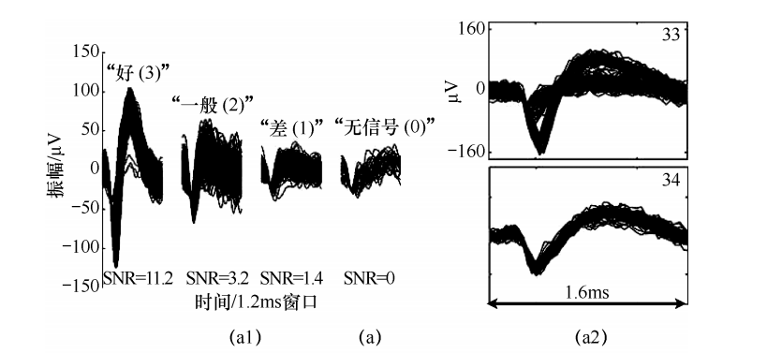
16.2 皮层内脑-机接口可利用的信号
皮层内脑-机接囗的关键特征
运动皮层的动作电位
（尖峰）
猴子的波形：显示了从这些阵列检测到的不同质量的尖锋脉冲信号（从高到低）
人类的波形：显示了在同一电极同时记录的两个尖峰脉冲，这里可以看到两个神经元之间尖锋脉冲形状以及幅度之间的差异
通过长期植入的硅平台多电极阵列记录初级运动皮层单个神经元的尖峰脉冲
Notes:
下面是运动皮层动作电位的一个例子，通过长期植入的硅平台多电极阵列记录初级运动皮层单个神经元的尖峰脉冲。左边。。。。右边。。。

Slide 39
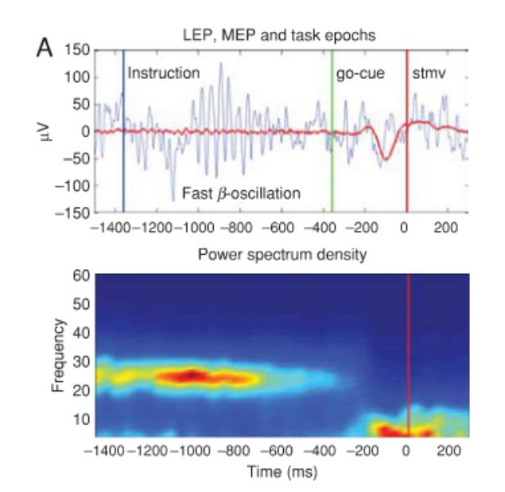
16.2 皮层内脑-机接口可利用的信号
运动皮层的局部场电位（LFPs）
猴子的原始信号
蓝色：0.3~100Hz滤波
红色：猴子初级运动皮层（MI）多电极阵列一个通道的多个单次试验平均的LFP信号
表明在移动的提示之前运动前β频段（20~30Hz）活动，以及刚好在运动开始前（时刻0，红色垂直线）的运动事件相关电位
相同LFP数据的频谱图，显示了在运动前延迟期突出的β波活动以及在手臂运动开始时刻较低频率的活动

Slide 40
16.2 皮层内脑-机接口可利用的信号
iBCI传感器可以记录三种主要类型的信号：
皮层内脑-机接囗记录的信号
动作电位(Action potentials) 又称尖锋脉冲、单个神经元活动、或单个单元活动(Single-unit activity，SUA)
通常认为尖锋放电是长距离、高内容通信主要信息输出，因为所有的神经元都能够放电并且是神经系统中占优的编码形式。尖锋放电率(（特定的时间期间或相关的数学函数的尖峰数目）)通常被认为表示了神经的输出信息，尽管额外的信息可能在尖锋序列的高阶统计量中得到，如它们的相对时序（如同步码）。
单个神经元的尖锋放电获取的运动信息量也令人印象深刻：关于未来运动和运动参数的信息，也包括未来运动序列与目标的高阶信息。手的速度、位置、力量、目标和其它变量都可以从运动皮层单个神经元中收集到，允许从身强力壮的猴子的神经元群准确地重建正在进行的手的轨迹。更高层次的信息，比如即将到来的手部动作的目标和规划，以及肢体运动，也可以从连接初级运动皮层（M1）的顶叶和额叶区的尖锋解码得到。

Slide 41
16.2 皮层内脑-机接口可利用的信号
iBCI传感器可以记录三种主要类型的信号：
皮层内脑-机接囗记录的信号
多个单元活动/复合活动（Multiunit activity，MUA）
大多数iBCIs使用位置相对固定的微电极，它们记录的峰值电位往往很小，多个神经元的峰值电位可能会混合。因此，分离不同神经元的尖峰电位往往是困难的。可以采用先进的软件提取尖峰波形特定的特征，并用它们来区分不同神经元的尖峰电位。然而，无论是手动或自动化软件，低幅度且噪声严重的信号用这种方法可能很难处理。
而神经元的尖锋电位可以视为多单元活动，没有分类成单个神经元，并且可能有效的iBCI操作不需要仔细的尖锋分类。因此，对于iBCIs，MUA是一个有效的信号，在保留出现在尖锋脉冲信号中的独特信息时，它不容易受到信号非平稳性的影响。

Slide 42
16.2 皮层内脑-机接口可利用的信号
iBCI传感器可以记录三种主要类型的信号：
皮层内脑-机接囗记录的信号
多个单元活动/复合活动（Multiunit activity，MUA）
从包括人类在内的灵长类动物的初级感觉皮层记录的所有类型的FP中，有三个主要的频段很明显：低频(小于8Hz)频段，可以包含不同的运动或事件相关电位；中频（8~30Hz）频段，包含u和β节律活动；以及高频（大于30Hz）的γ频段。μ、β和γ节律统称为感觉运动节律。所有的LFP频段都已经产生了独立或有关联的控制信号应用于iBCI中，因此，iBCI传感器具有丰富的控制信号可以视为信息通道，它除了尖峰电位，还包括几个LFP频段。
场电位常常被认为反映了神经元的输入(即突触电流)，由脑组织内小的传感器记录的FPs，如iBCIs使用的微电极，是局部场电位（LFPs），即它们是高度局部化的FPs。电极放置在神经组织内的一个明显优势是它们能同时记录LFPs和尖峰电位。虽然LFP信号是许多源活动的复杂混合物，但它们捕捉源于接近微电极的局部电场变化。在一般情况下，期望具有较小记录表面的电极比具有较大记录表面的电极对附近的活动相对更敏感。FPs包含节律性活动（感觉运动节律）和与特定中枢或外周事件相关的电位（事件相关电位）。

Slide 43
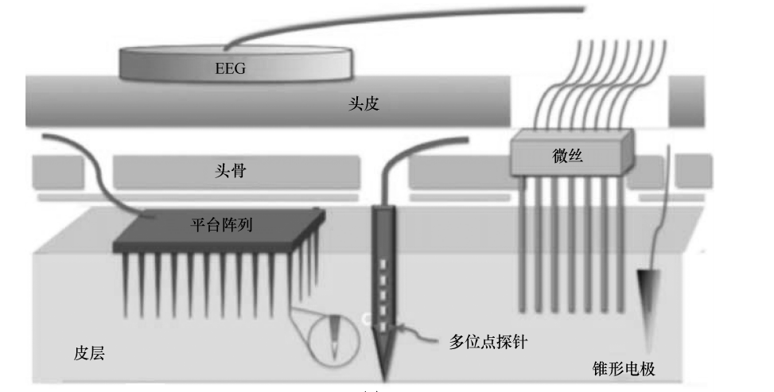
16.2 皮层内脑-机接口可利用的信号
采用各种电极类型进行脑组织内的记录，包括：
（1）多电极阵列MEAs（也叫平台阵列或犹他阵列）
具有多个微电极，它们从一个扁平的上部结构伸出，该上部结构搁在蛛网膜上（即硬膜下）。每个电极具有锋利的尖端，除了记录表面外，还具有绝缘性。

Slide 44
16.2 皮层内脑-机接口可利用的信号
采用各种电极类型进行脑组织内的记录，包括：
（2）多位点电极（又称柄电极或密歇根电极）
具有扁平的柄，有多个（8~16）记录位点，沿单个扁窄叶片的长度上分布。当柄部插入皮层，多个记录位点可以提供多个皮层水平的记录，也可以把多个柄电极结合为平行电极的二维组，从而提供大量水平以及垂直地穿过皮层区分布的记录点。

Slide 45
16.2 皮层内脑-机接口可利用的信号
采用各种电极类型进行脑实质内的记录，包括：
（3）微丝（线）阵列
通常是实验室制备的阵列，具有细的硬丝（~50um直径），只有两端暴露；金属丝的尖端，它可能是钝或锥形的，被暴露并提供记录表面。通过各种各样的方法插入到大脑皮层中。

Slide 46
16.2 皮层内脑-机接口可利用的信号
采用各种电极类型进行脑实质内的记录，包括：
（4）锥形电极（也称为神经营养电极）
改进的微丝设计，其1至4个微丝裸露端被安置在一个玻璃短锥里，该锥含有多种神经营养（生长）因子。由于组织的一部分响应锥形电极的插入，并响应于生长因子，神经炎常常发展成锥体，这使得它们靠近丝线的记录表面，可以检测它们的尖峰。这种传感器基本上集成到皮层里，可以提供长期记录。锥体把导线固定在大脑中，使它随大脑而移动。这可以减少大脑微小的移动引起的记录干扰。

Slide 47
16.3 皮层内脑-机接口的研究
选择要植入的皮层区
许多在猴子上测试的iBCIs已利用与手臂运动相关的神经元，利用从初级运动皮层区MI的手臂区、运动前区和顶叶到达区记录的信号(因为对于四肢瘫痪的人，恢复手臂功能将大大有利)
与对手臂动作控制的关注相比，人们对腿的皮层控制的关注要少得多，但Fitzsimmons等（2009）研究了猴子的腿部动作解码，并显示了解码这些动作方面的潜力。
Notes:
下面我们来看一下皮层内脑机接口的研究，首先要选择要植入的皮层区

Slide 48
16.3 皮层内脑-机接口的研究
对非人类和人类灵长类动物的皮层内脑-机接口
多电极阵列作为在猴子大脑皮层的长期记录设备取得越来越多的成功、有关初级运动皮层的神经元群编码手臂运动的大量知识以及猴子和人类之间解剖和功能上的相似性，这些对利用从运动皮层的记录研发iBCIs的成功和兴趣都作出了重大贡献。
迄今基于不同的传感器类型、解码算法以及把输出用到哪个方面已经兴起了多种多样的iBCI系统。而大多数的研究都集中于产生手臂控制或类手臂控制。这些系统已经应用在猴子身上以及四肢瘫痪患者身上。而且已经产生了一系列iBCIs能够实现连续控制计算机光标、操作物理机器人系统以及控制肌肉的闭环。

Slide 49
16.3 皮层内脑-机接口的研究
对体格健全猴子的皮层内脑-机接口研究
Fetz（1969） 通过显示猴子能够调节运动皮层单个神经元的发放率，当这样做时给予奖赏，从而提供了一个简单iBCI的早期演示
Serruya等（2002）报道了在一个闭环系统中iBCI控制计算机光标二维移动的第一次演示。
Taylor等（2002）通过表明猴子可以用M1活动在一个虚拟现实任务中控制三维光标运动
最初训练猴子用它的手臂移动手柄，从而控制光标移动并到达随机放置在屏幕上的目标。在整个训练中记录了皮层神经元的活动。基于皮层神经元活动和手臂运动之间的相关性开发了线性解码算法。然后，被解码的神经信号的输出作为控制机制，代替实际手臂控制光标。解码的神经信号作为手臂运动的一种替代，猴子能够继续完成光标控制的任务；虽然猴子仍然可以移动自己的手臂，但光标实际上是由大脑信号控制的，而不是手臂运动。
Carmena等（2003）随后显示了并发的连续和离散iBCI控制，包括控制光标位置和目标选择（即抓握）
Schwartz(2008)展示了iBCI控制多关节机械臂，模拟人到达和抓握的动作

Slide 50
16.3 皮层内脑-机接口的研究
对瘫痪猴子的皮层内脑-机接口研究
BCI技术的目的是为那些由于各种神经肌肉疾病而缺乏有用运动控制的人服务。因此，确定长期瘫痪是否会妨碍运动皮层控制BCI的能力是很重要的。
对于大多数的麻痹，中枢神经系统运动通路或神经元的脑区受到损伤（如脊髓损伤或中风）或者发生病理改变（如ALS）。因此，对于iBCI，问题是对应运动意图的神经元尖峰电位模式是否会在没有移动能力的情况下产生。
为了建立猴子麻痹的实验模型，可以使用可逆的药理，使周围神经阻滞，能够防止肌肉活动

Slide 51
16.3 皮层内脑-机接口的研究
对瘫痪猴子的皮层内脑-机接口研究
Moritz等（2008）和Pohlmeyer等（2009）：
对猴子使用药物，使得中枢神经系统与肌肉失联，但猴子能够创建有用的控制信号。当大脑皮层神经元用于控制对肌肉的电刺激时（即大脑皮层神经元本质上被再次连接到它们有意的目标肌肉），这些动物可以学会执行简单的肢体运动。
因此，这些对暂时瘫痪猴子的iBCI研究表明，瘫痪的人可以用皮层神经元控制设备（如机械臂）的动作，甚或控制他们自己肢体的动作。

Slide 52
16.3 皮层内脑-机接口的研究
对瘫痪患者的皮层内脑-机接口研究
对瘫痪猴子研究的成功为研发帮助瘫痪患者技术奠定了基础，因为瘫痪猴子和患有运动残疾的人有一定相似性（他们的残疾都损伤了正常的中枢神经系统输出通路）
对人类首次的iBCIs研究始于上世纪90年代后期
Kennedy和Bakay(1998)：患有ALS的人可以有意地调节运动皮层的2个锥形电极记录的尖峰放电活动
Kennedy等(2000)：因脑干中风而患有闭锁症的人（即完全瘫痪，除了有限的眼球运动）利用一锥形电极记录的尖峰电位在一个方向上移动光标（即0.5维控制）
这个最初的人类iBCIi试验证明了能够利用神经信号控制计算机光标。

Slide 53
16.3 皮层内脑-机接口的研究
对瘫痪患者的皮层内脑-机接口研究
人类iBCI系统的首次初步研究始于2004年
Hochberg等(2006)：该系统采用皮层神经元群，利用BrainGate iBCI传感器（包括一个多电极平台阵列），该传感器植入在M1的手臂区（即球形突出物）
Braingate2，第二个较大的试验涉及到15个参与者，始于2009。它的目的是评估植入阵列的长期安全性、稳定性和可靠性，高位脊髓损伤或脑干中风、或退化性疾病（如ALS）后发现的神经元活动的质量和数量，以及用于控制辅助设备的可能性，如打字界面或机器人助手。
截至发稿，这种最初的BrainGate系统（这是由FDA批准的研究试验装置）已植入四个四肢瘫痪的人。其中两人患有高位脊髓损伤，1例患有ALS，另外1例患有脑桥卒中。
结果表明，神经元尖峰脉冲和局部场电位（LFPs）继续存在于所有四个人的M1手臂区，甚至出现麻痹后多年。
最重要的是，通过想象肢体动作，M1神经元立即参与：即使没有任何实际的运动，没有学习或练习，想象动作马上能够改变大脑皮层神经元的活动。

Slide 54
16.4 皮层内脑-机接口的长期性能
长期记录问题
由于异物植入手术总是存在着一定的风险，对于有创BCI设备，无论是植入在大脑本身或颅骨内，必须持续多年而不需要更换或修理。
此外，长期植入本身不能带来显著的风险感染或组织损伤。通过精心选择植入材料的类型和几何形状，并采用适当的手术插入技术，确保植入物的稳定性，以及持续监测组织反应和可能的感染，可以最小化这些风险。虽然这些因素无疑有助于风险/益处的评估和长期记录的成功，但还没有以全面的方式正式评估它们。

Slide 55
16.4 皮层内脑-机接口的长期性能
影响记录稳定性的因素
大多数影响长期iBCI传感器性能的变量可分为三大类：
（1）传感器移动（身体力量的程度会引起电极相对于周围脑组织的移动）；
（2）生物相容性（组织接受该设备的能力，即封装电极并损害它们记录能力的组织损伤和/或组织反应的程度）；
（3）生物稳定性（植入物抵抗被身体环境损坏的能力，以及在长期使用期间抗材料失效的能力）。

Slide 56
16.5 皮层内脑-机接口的通信和控制应用
重度瘫痪的人可以用iBCI控制多种设备：
Donoghue等(2007)：截瘫患者已经用植入皮层的阵列操作计算机、机器人假肢、轮椅和各种电气或机电辅助设备
Hochberg等(2006)：首次参与脑门研究的4个人完成了二维任务，要求在连续控制下移动光标到放置在屏幕边缘的4个目标之一
Hochberg等(2006)：在在进行BCI控制任务时，说话、头部运动以及注意其它任务可以同时发生，表明，通过iBCIs修复瘫痪的肌肉是可行的，同时不干扰对未瘫痪肌肉的并发控制。
Notes:
四肢截瘫患者使用基于iBCI通信接口的例子

Slide 57
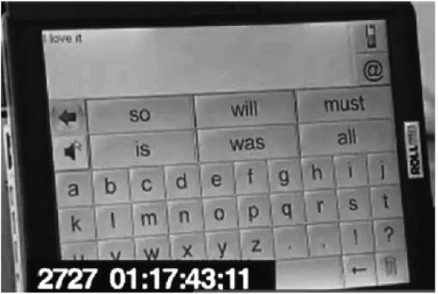
16.5 皮层内脑-机接口的通信和控制应用
Kim等(2008)：还使用几种不同的拼写器设计来打字输入消息
计算机显示一个按字母顺序排列的键盘并实现按照输入的字母预测单词。当想象手运动时，解码运动想象的神经活动，利用解码结果移动光标到字母或单词来选择字母，然后用想象的手挤压选择这个位置。
四肢截瘫患者使用基于iBCI通信接口的例子
Chadwicke等(2011)：通过FES系统刺激它的虚拟肌肉，利用植入四肢截瘫患者的iBCI得到的命令信号控制虚拟手臂。被试能够在二维平面立即和连续地移动手臂，利用想象的手挤捏弯曲虚拟手指。该系统可以用FES技术实现让患者到达和抓握物体
Notes:
四肢截瘫患者使用基于iBCI通信接口的例子

Slide 58
16.6 未来方向
到目前为止对动物和人类的研究表明，iBCIs对患有严重神经肌肉障碍的人恢复其有用的功能具有很大的前景。
然而，同时，研究者同样清楚地认识到实现这一前景取决于几个关键领域的进步。需要这些领域的进步以产生完全植入的、安全的、易用的iBCI系统，并且如果该系统能够稳定和可靠地运行几十年，其提供的功能大大优于无创脑机接口系统所提供的功能。
为实现皮层内脑-机接口实用于长期的人类使用所需要的进展
完全可植入的、安全和生物相容的系统
易用性（容易使用）
信号的稳定性和算法的自适应性
增强的感觉反馈

Slide 59
16.7 本章小结
基于植入脑组织传感器的神经接口，旨在恢复瘫痪患者的控制和独立性。iBCI功能的证明已在健全和瘫痪的猴子上进行了研究，而且更重要的是对严重瘫痪的人也进行了研究。迄今的结果表明，皮层内植入微电极可以安全、长期可靠地记录神经信号，可以提供潜在有用的控制。
iBCI传感器提供了对人类大脑功能的一个独特的视角，因为它们允许对单个神经元的特性进行评估。
总的来说，iBCIs未来的前景是非常好的：它们旨向一系列连续的进步，可以帮助那些瘫痪的人更独立地生活，可以提高对神经系统疾病的治疗，并能增加对大脑功能的基本理解。

